Slide 1

UNICHAT
基于链上身份和关系的聊天室
33357

Slide 2
产品设计
使用 web3 钱包签名直接登陆
自动搜索登陆地址代币并拉群
使用地址搜索并加入代币群
显示群成员代币余额
未来支持其他 web3 social功能

Slide 3
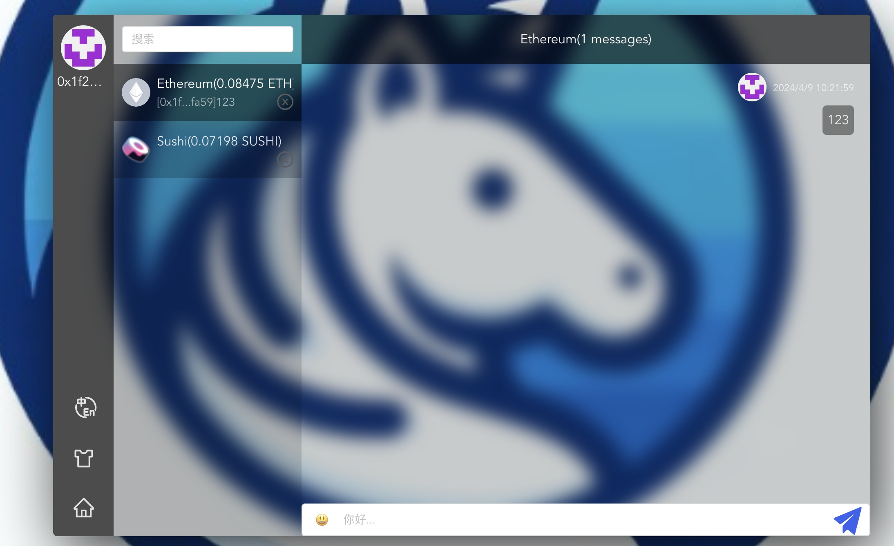

Slide 4
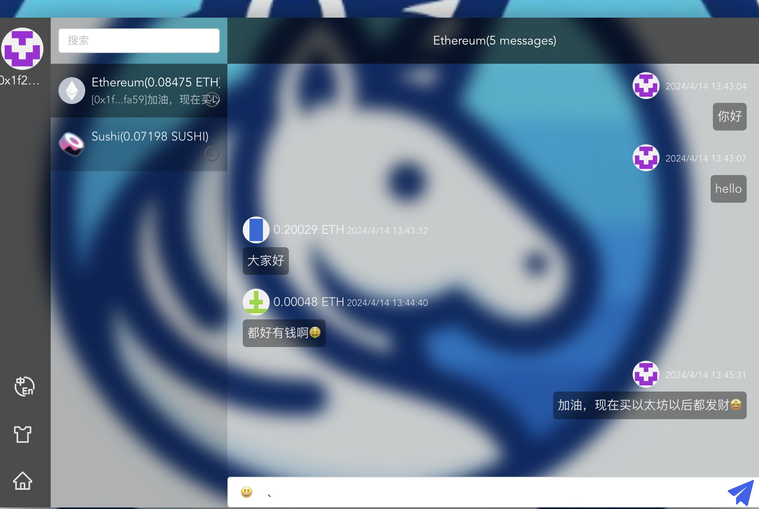

Slide 5
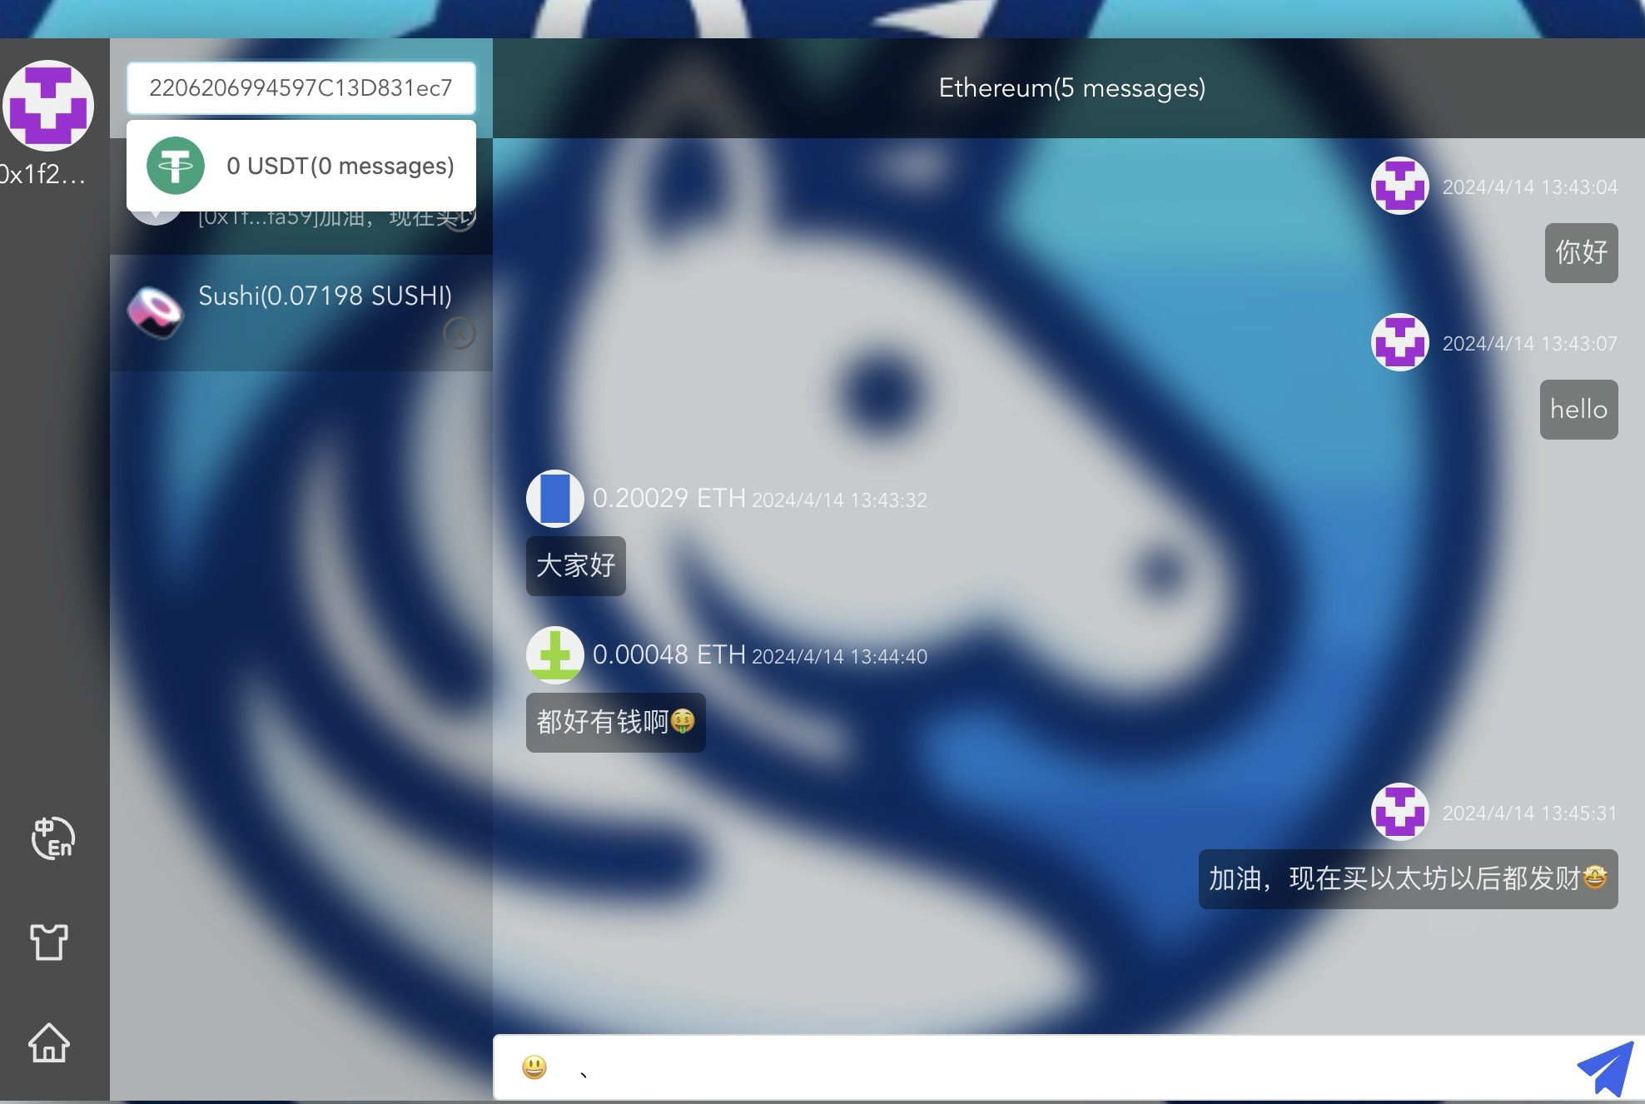

Slide 6
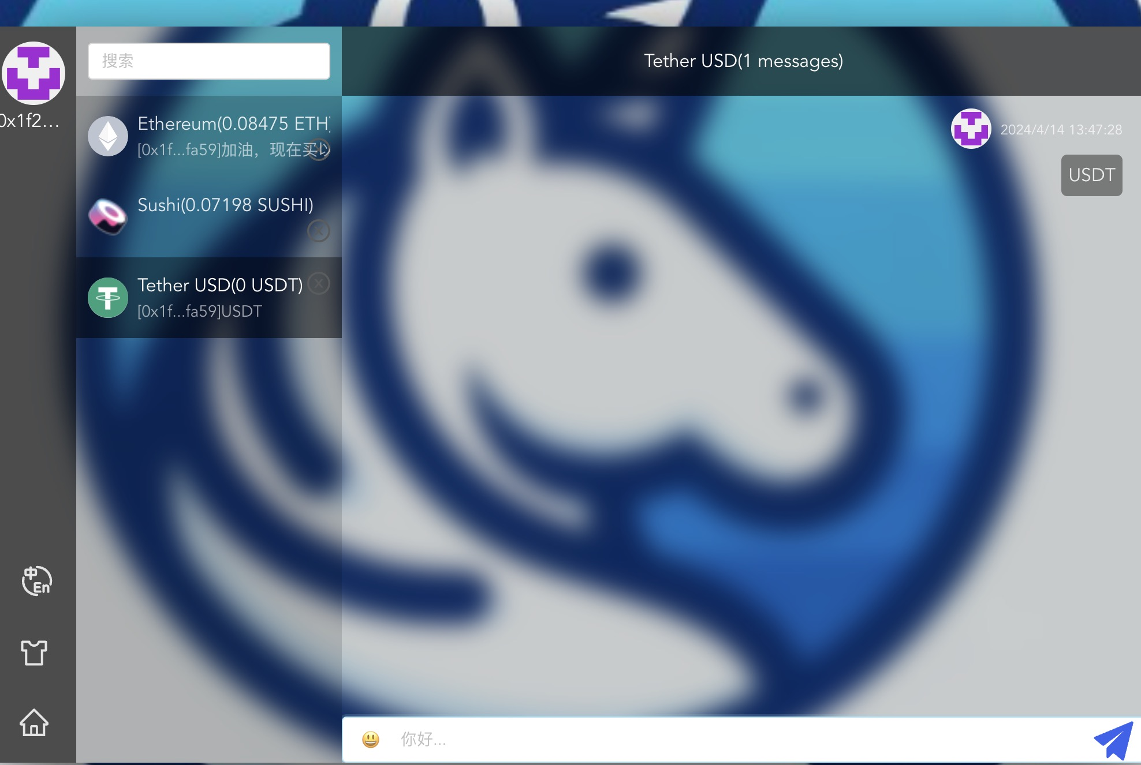

Slide 7
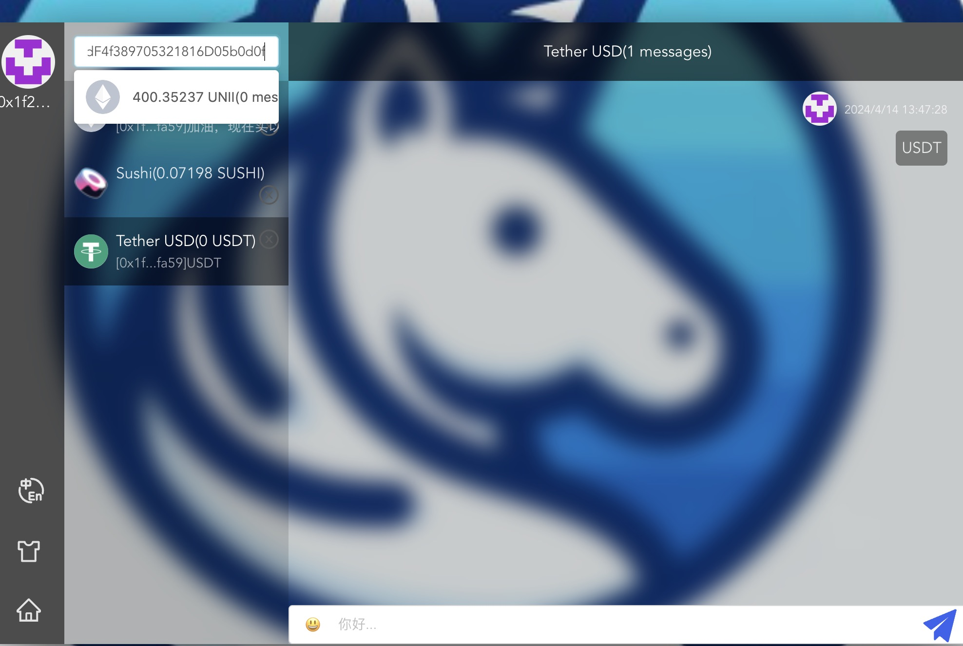

Slide 8
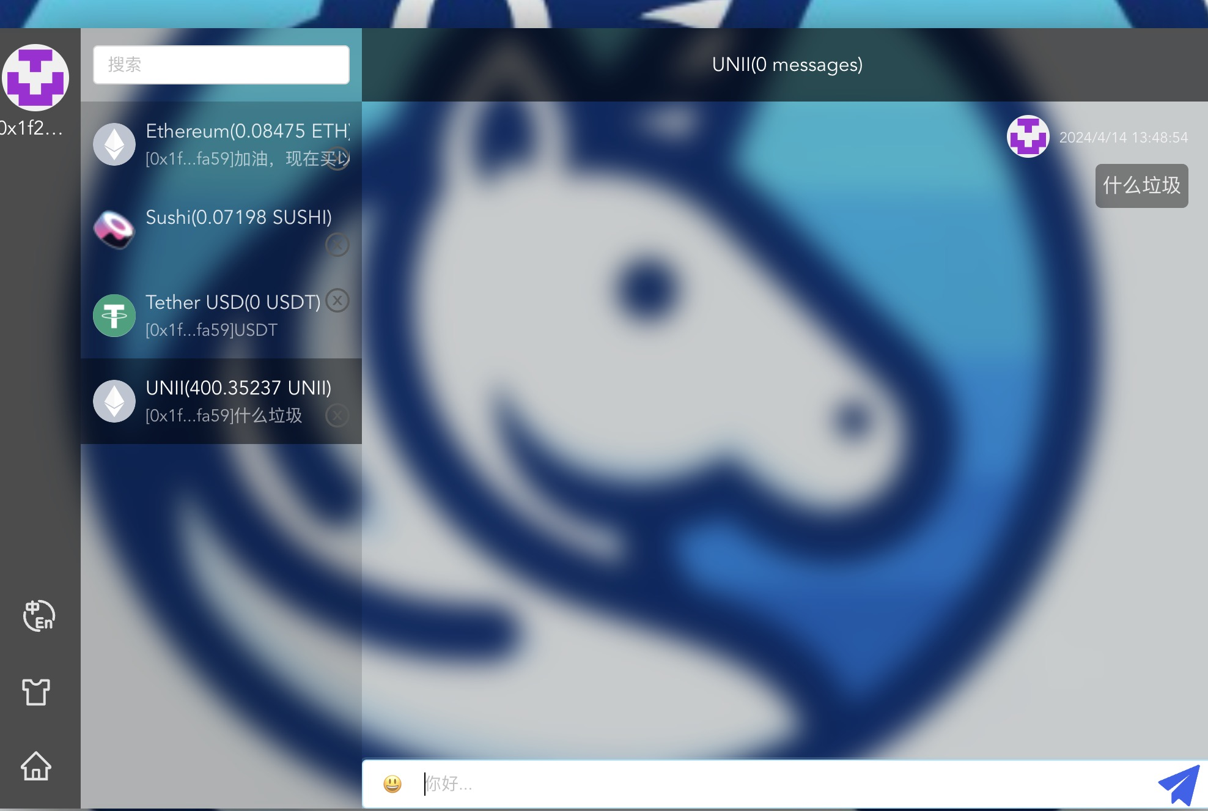

Slide 9
Web3 social 功能
转账收款
提案投票
推荐交易
借贷收利
质押挖矿

Slide 10
支持第三方合约调用
Call(contractAddress,value,data);
Staticcall(contractAddress,value,data);
自动获取合约 Owner 身份

